Slide 1




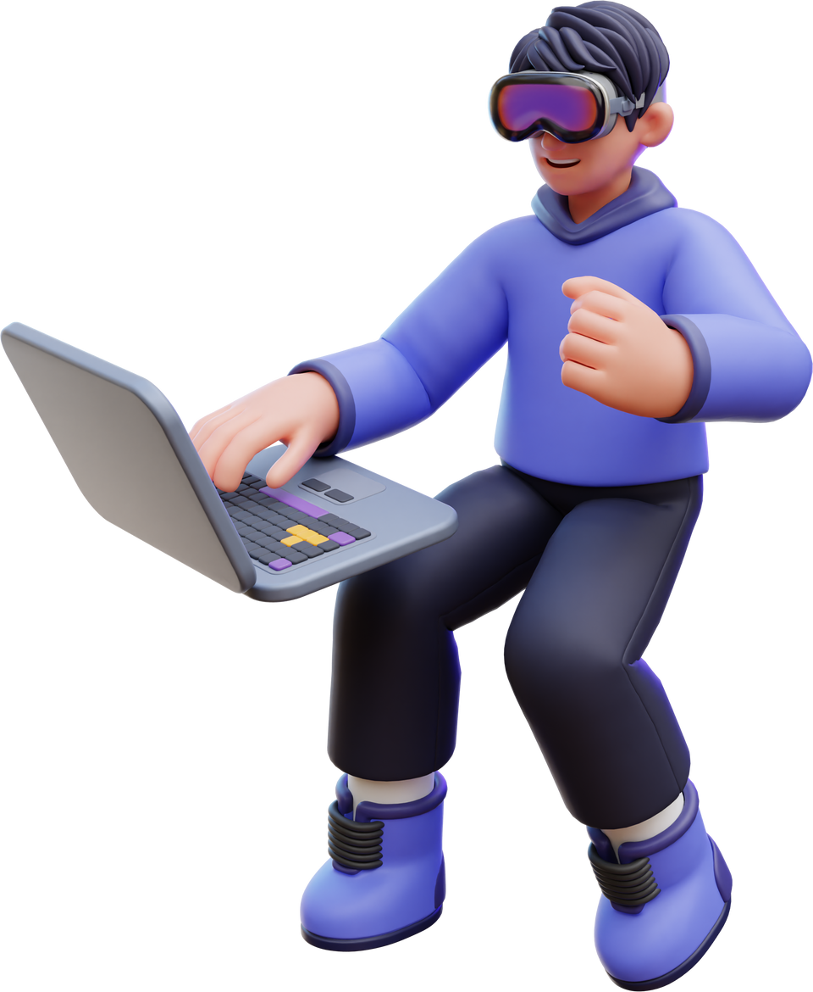
COGNITIVE ASPECT
Interaksi Manusia dan Komputer
Kelompok 4 - Kelas D
Prodi Informatika

Slide 2








KELOMPOK 4
(022) Tangkas Sucita
(070) Aryadana Baraja
(088) Adika Setyadharma
(118) Cahaya Tirta
(125) Yande Pramana
(132) Satya Adnyana

Slide 3
PENDAHULUAN

Slide 4

DAFTAR ISI
Cognitive Aspect & Cognitive Framework
Interaksi Sosial & Interaksi Emosional
Interface (Antarmuka)
Data Gathering

Slide 5


LATAR BELAKANG
Teknologi Berkembang Pesat : Interaksi manusia dengan komputer semakin kompleks.
Adaptasi Pengguna : Pengguna harus cepat beradaptasi dengan perubahan teknologi.
Desain Berpusat pada Pengguna : Teknologi harus memperhatikan cara manusia berpikir dan berinteraksi.
Keterbatasan Kognitif : Manusia memiliki batasan dalam memproses informasi.
Fokus HCI : Desain sistem harus memperhatikan aspek kognitif, sosial, dan emosional pengguna.
Kompleksitas Teknologi dan Kebutuhan Pengguna
Tantangan Kognitif
Keragaman Pengguna
Pendekatan Human Computer Interaction (HCI)
Optimalisasi Pengalaman Pengguna

Slide 6

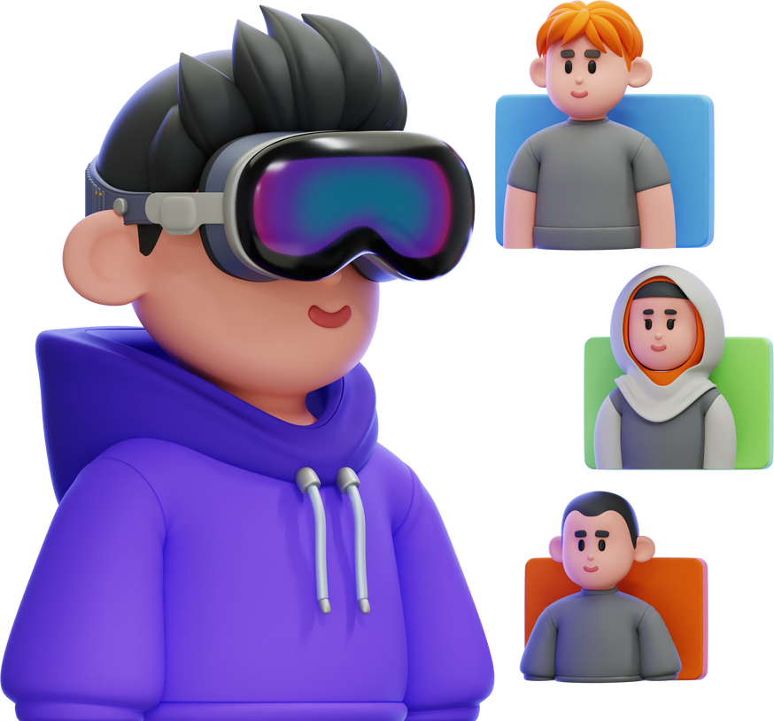
RUMUSAN MASALAH
Apa saja aspek kognitif yang perlu diperhatikan dalam desain antarmuka sistem komputer atau perangkat lunak?
Bagaimana pengaruh interaksi sosial dan interaksi emosional dalam interaksi manusia komputer?
Bagaimana desain antarmuka (interface) yang dapat dikatakan baik serta mempertimbangkan aspek-aspek kognitif pengguna?
Bagaimana proses pengumpulan data yang akan digunakan dalam perancangan desain antarmuka?

Slide 7
TUJUAN
Mengidentifikasi aspek kognitif yang relevan dalam desain antarmuka sistem komputer atau perangkat lunak untuk memastikan pengalaman pengguna yang optimal.
Menganalisis pengaruh interaksi sosial dan emosional dalam interaksi manusia-komputer untuk meningkatkan efektivitas dan kepuasan pengguna.
Menganalisis pengaruh interaksi sosial dan emosional dalam interaksi manusia-komputer untuk meningkatkan efektivitas dan kepuasan pengguna.
Menganalisis pengaruh interaksi sosial dan emosional dalam interaksi manusia-komputer untuk meningkatkan efektivitas dan kepuasan pengguna.

Slide 8
PEMBAHASAN
Oleh kelompok - 4

Slide 9
COGNITIVE ASPECT & FRAMEWORK
1
2
3
4
5
Aspek Kognitif dalam HCI
Model Pengolahan Informasi
Memori Manusia
Reasoning & Problem Solving
Human
Error

Slide 10
Aspek Kognitif dalam HCI
01
Aspek kognitif dalam HCI melibatkan proses mental yang terjadi saat manusia berinteraksi dengan komputer. adapun aspek kognitif utama yaitu: persepsi, atensi, memori, pemecahan masalah dan pengambilan keputusan.
Persepsi
Atensi
Pemecahan Masalah
Bagaimana pengguna menerima dan menginterpretasikan informasi visual, auditori, dan taktil dari antarmuka (interface)
Kemampuan pengguna untuk fokus pada informasi yang relevan dan mengabaikan yang tidak relevan.
Proses kognitif yang digunakan pengguna untuk menyelesaikan tugas dan mengatasi kendala.
Memori
Pengambilan Keputusan
Bagaimana pengguna menyimpan dan mengambil informasi, termasuk memori jangka pendek dan jangka panjang.
Bagaimana pengguna memilih diantara berbagai opsi yang tersedia dalam antarmuka (interface).

Slide 11
Model Pengolahan Informasi
02
Model pengolahan informasi pada manusia melibatkan beberapa tahap, yaitu : encoder, perbandingan, pemilihan tanggapan, dan eksekusi tanggapan
Encoder
Pemilihan Tanggapan
Informasi dari lingkungan disandikan ke bentuk representasi internal.
Membuat keputusan respon apa yang akan dipilih.
Perbandingan
Eksekusi Tanggapan
Representasi internal dari rangsangan dibandingkan dengan informasi yang sudah tersimpan di otak.
Mengeksekusi respon yang telah dipilih dan melakukan tindakan yang diperlukan.

Slide 12
Memori Manusia
03
Sistem memori manusia terdiri dari tiga komponen utama yang relevan dengan HCI, yaitu Sensory Information Store (SIS), Short-term memory dan Long-term memory
Sensory Information Store (SIS)
Short-term memory
Long-term memory
Kapasitas otak untuk menyimpan informasi dalam jumlah yang kecil dan dalam waktu yang singkat, biasanya hanya 15 - 30 detik. Short-term memory juga biasa disebut sebagai working memory.
Menyimpan informasi dalam jangka waktu yang panjang atau tidak terbatas. Informasi tersebut berbasis semantik dan diakses secara asosiatif.
Menyimpan informasi dalam bentuk belum terproses atau belum terkodekan. Durasi informasi tersebut tersimpan yaitu 0,1 - 0,2 detik bagi visual dan 2 - 4 detik bagi auditori.

Slide 13
Reasoning dan Problem Solving
04
Dalam konteks HCI, pemahaman tentang proses berpikir manusia sangat penting. Proses berpikir dibagi menjadi dua yaitu Reasoning dan Problem Solving, dengan Reasoning dibagi lebih lanjut menjadi tiga yaitu:
Reasoning
Reasoning adalah proses berpikir untuk membuat kesimpulan atau keputusan berdasarkan informasi dan logika. Ada beberapa jenis reasoning:
Problem Solving
Problem solving adalah proses mencari solusi untuk mengatasi masalah atau mencapai tujuan. Ada beberapa pendekatan dalam problem solving:
Deductive Reasoning: Menarik kesimpulan berdasarkan logika dari premis yang ada.
Inductive Reasoning: Membuat generalisasi berdasarkan kasus-kasus spesifik.
Abductive Reasoning: Membuat kesimpulan berdasarkan fakta yang ada.
Gestalt Theory: Menyelesaikan masalah melalui kebiasaan dan trial and error.
Problem Space Theory: Menggunakan pengalaman untuk menyelesaikan masalah baru.
Analogy in Problem Solving: Menggunakan kasus serupa untuk memecahkan masalah baru.

Slide 14
Human Error
05
Sistem memori manusia terdiri dari tiga komponen utama yang relevan dengan HCI, yaitu Sensory Information Store (SIS), Short-term memory dan Long-term memory
Slip
Niat benar, tetapi gagal melakukannya dengan benar. Kesalahan ini biasa disebabkan oleh faktor seperti kemampuan fisik yang lemah atau kurangnya perhatian.
Mistakes
Kesalahan yang disebabkan oleh pengertian yang salah atau mental model yang tidak akurat tentang sistem

Slide 15
INTERAKSI SOSIAL DAN INTERAKSI EMOSIONAL
1
2
Interaksi Sosial dalam HCI
Interaksi Emosional dalam HCI

Slide 16

Interaksi Sosial dalam HCI
01
Interaksi sosial dalam konteks IMK merujuk pada bagaimana manusia berinteraksi dengan komputer seolah-olah komputer adalah entitas sosial.
Komputer Sebagai Aktor Sosial
Antropomorfisme
Fenomena dimana pengguna mengatribusikan karakteristik dan perilaku manusia kepada sistem komputer
Manusia cenderung memperlakukan komputer sebagai entitas sosial, tidak hanya sebagai mesin
Media Sosial dan Kolaborasi Online
Asisten Virtual
Perkembangan asisten virtual seperti Siri, Alexa, atau Google Assistant yang semakin meningkatkan aspek sosial dalam interaksi manusia-komputer.
Komputer memfasilitasi interaksi sosial melalui platform online sehingga mengubah cara manusia berkomunikasi dan berkolaborasi

Slide 17
Interaksi Emosional dalam HCI
02
Interaksi sosial dalam konteks IMK merujuk pada bagaimana manusia berinteraksi dengan komputer seolah-olah komputer adalah entitas sosial.
Deteksi Emosi
Kenyamanan Emosional
Personalisasi
Teknologi bisa mendeteksi perasaan pengguna melalui teks, suara, atau ekspresi wajah, seperti membaca kata-kata/ suara dan memberikan feedback sesuai.
Desain antarmuka yang baik memperhatikan bagaimana antarmuka dapat membuat pengguna merasa nyaman, misal penggunaan warna yang lembut.
Aplikasi yang memungkinkan pengguna untuk menyesuaikan tampilan sesuai preferensi mereka dapat membuat mereka terhubung secara emosional.
Dukungan Emosional
Pengurangan Stres
Beberapa aplikasi dirancang untuk membantu pengguna mengatasi masalah emosional, seperti aplikasi meditasi yang memberikan panduan relaksasi.
Antarmuka yang mudah digunakan dan tidak membingungkan dapat mengurangi stres, misalnya navigasi yang jelas dan fitur yang mudah ditemukan.

Slide 18
INTERFACE
Interface adalah elemen yang menghubungkan pengguna dengan sistem komputer, baik perangkat fisik maupun non-fisik. Desain antarmuka harus mempertimbangkan aspek kognitif pengguna untuk memastikan integrasi yang efektif antara pengguna, hardware, dan software, serta memenuhi kebutuhan sistem secara keseluruhan.
Beberapa prinsip dasar dalam desain antarmuka Interface adalah :
Kesesuaian Pengguna
Kesesuaian Produk
Kesesuaian Tugas
Kesesuaian Alur Kerja
Kesederhanaan
Konsistensi
Familiar
Direct Manipulation
Kontrol
Feedback
Aksesibilitas
Fleksibilitas
Daya Tanggap
Kenyamanan
Kemudahan

Slide 19
DATA GATHERING
Data gathering adalah proses mengumpulkan informasi akurat dan relevan untuk desain interaksi. Tujuannya adalah memahami cara pengguna berinteraksi dengan sistem dan mengidentifikasi masalah. Teknik yang digunakan termasuk wawancara, observasi, survei, dan analisis log.
Teknik pengumpulan data meliputi :
Data Kualitatif
Data Kuantitatif
Fokus pada pemahaman mendalam tentang perilaku, motivasi, dan pengalaman pengguna. Tekniknya termasuk wawancara, observasi, dan think-aloud protocol. Data ini bersifat deskriptif.
Mengukur perilaku pengguna dengan data yang dapat dianalisis secara statistik. Tekniknya termasuk survei, eksperimen, dan analisis log. Data ini berupa angka dan fokus pada pola atau tren.

Slide 20
DATA GATHERING
Langkah-Langkah Pengumpulan Data
Dalam pengumpulan data, etika penting untuk melindungi privasi pengguna melalui 3 aspek utama:
Persetujuan (pengguna diberi tahu dan setuju berpartisipasi),
Anonimitas (data pengguna dijaga kerahasiaannya), dan
Transparansi (penggunaan data dijelaskan dengan jujur).
Evaluasi dilakukan untuk mengidentifikasi tren atau masalah, yang kemudian digunakan untuk memperbaiki desain produk, sistem, atau antarmuka demi meningkatkan pengalaman pengguna.
Perencanaan untuk menentukan tujuan dan metode pengumpulan data.
Menentukan sampel pengguna yang representatif untuk mendapatkan data yang relevan.
Pengumpulan data dengan cara melaksanakan metode yang telah direncanakan seperti wawancara, observasi, atau survei.
Menyimpan data dengan aman, baik dalam bentuk digital maupun fisik.
Menggunakan teknik kualitatif atau kuantitatif untuk mengolah data dan mendapatkan insight.
Evaluasi atau Menyimpulkan temuan dan membuat rekomendasi untuk perbaikan desain atau sistem.

Slide 21
KESIMPULAN

Slide 22

KESIMPULAN
Interaksi manusia-komputer melibatkan aspek kognitif seperti pemrosesan informasi, memori, dan pengambilan keputusan. Desain antarmuka harus sederhana, konsisten, dan responsif terhadap kebutuhan emosional pengguna. Pengumpulan data dari pengguna penting untuk mengidentifikasi masalah dan memperbaiki desain. Dengan memahami cara manusia berpikir, merasa, dan berinteraksi, kita dapat menciptakan sistem yang efektif dan menyenangkan

Slide 23

TERIMAKASIH
Oleh kelompok - 4

